Slide 1

好友排行榜

Slide 2
下下
下一页
下下
上一页

Slide 3




收集星星
或者蘑菇
可以得分加倍/无敌哦
遇到怪兽
不用慌
踩它一下或无敌模式
都可以消灭获得加分哦

Slide 4
仓鼠
摆一摆

Slide 5
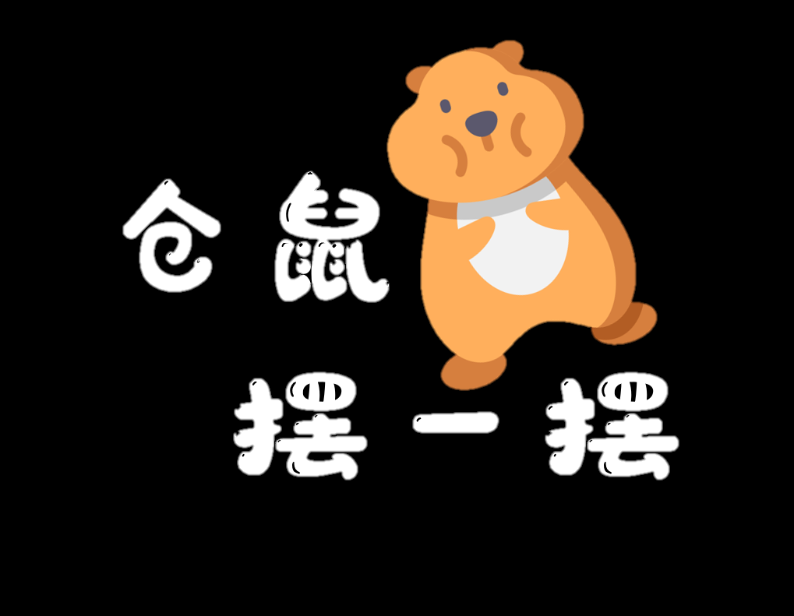
双倍得分

Slide 6
教学模式
返回菜单
再来一次
开始游戏
好友排行

Slide 7


